Slide 1
综合实训项目总结：中珠校园外卖优化系统
组长：颜佳熙
组员：余飞、陈圻、周毅、周玮康、许梓希

Slide 2
项目分工
后端
技术栈：Go、MySQL、Redis、apifox
工具：apifox、宝塔控制面板
余飞：
1、商家端数据库建模，部署项目数据库到云数据库；
2、后端整体架构搭建；使用Redis优化后端性能；
3、负责商家端的接口搭建和测试；负责域名和云服务器的部署（http://sysu-campus-food-jiadi.site）。
周毅：
1、骑手端的数据库建模；
2、负责骑手端的接口搭建和测试，包括根据地理位置的距离进行送达位置的检测等功能；
周玮康：
用户端部分数据库建模；负责用户端的部分接口开发，包括购物车功能等。
许梓希：
用户端部分数据库建模；负责RESTful API的部分接口测试。
前端
技术栈：vue3+vite+element plus、html+css+js、websocket
工具：apifox
颜佳熙：
1、项目进度把控；
2、开发外卖平台用户端、商家端所有页面；
3、和对应后端人员对接，使用apifox编写接口文档，协调前后端接口测试；
4、负责最终汇报PPT/展示
陈圻：
1、负责开发骑手端的所有页面，对接对应的人员；
2、和颜佳熙使用websocket实现三端之间的前端聊天交互和订单交互。

Slide 3
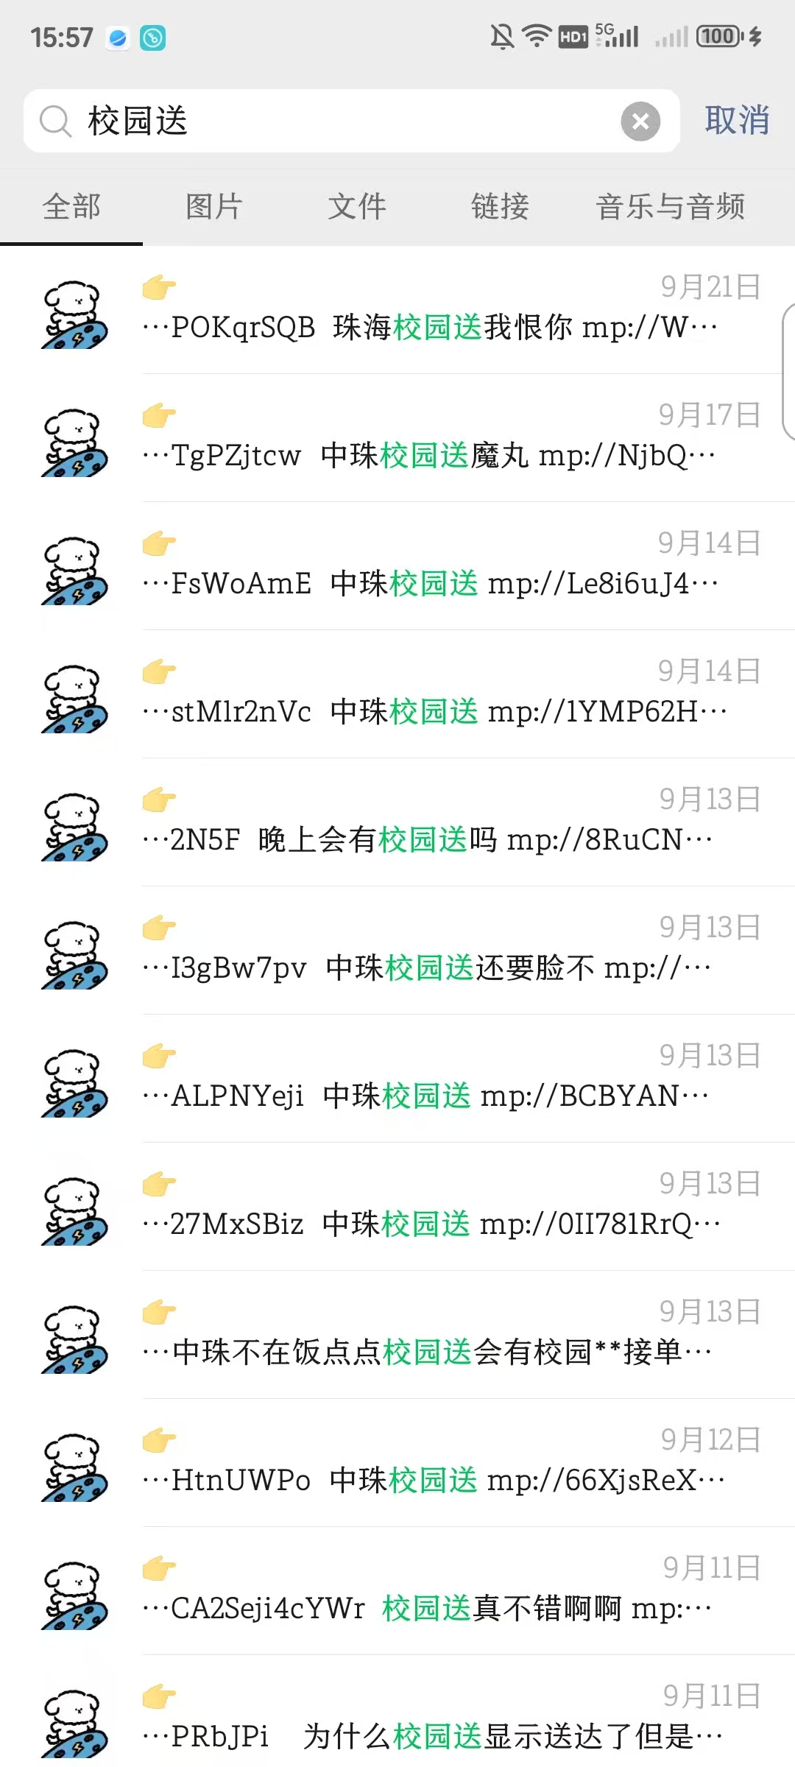
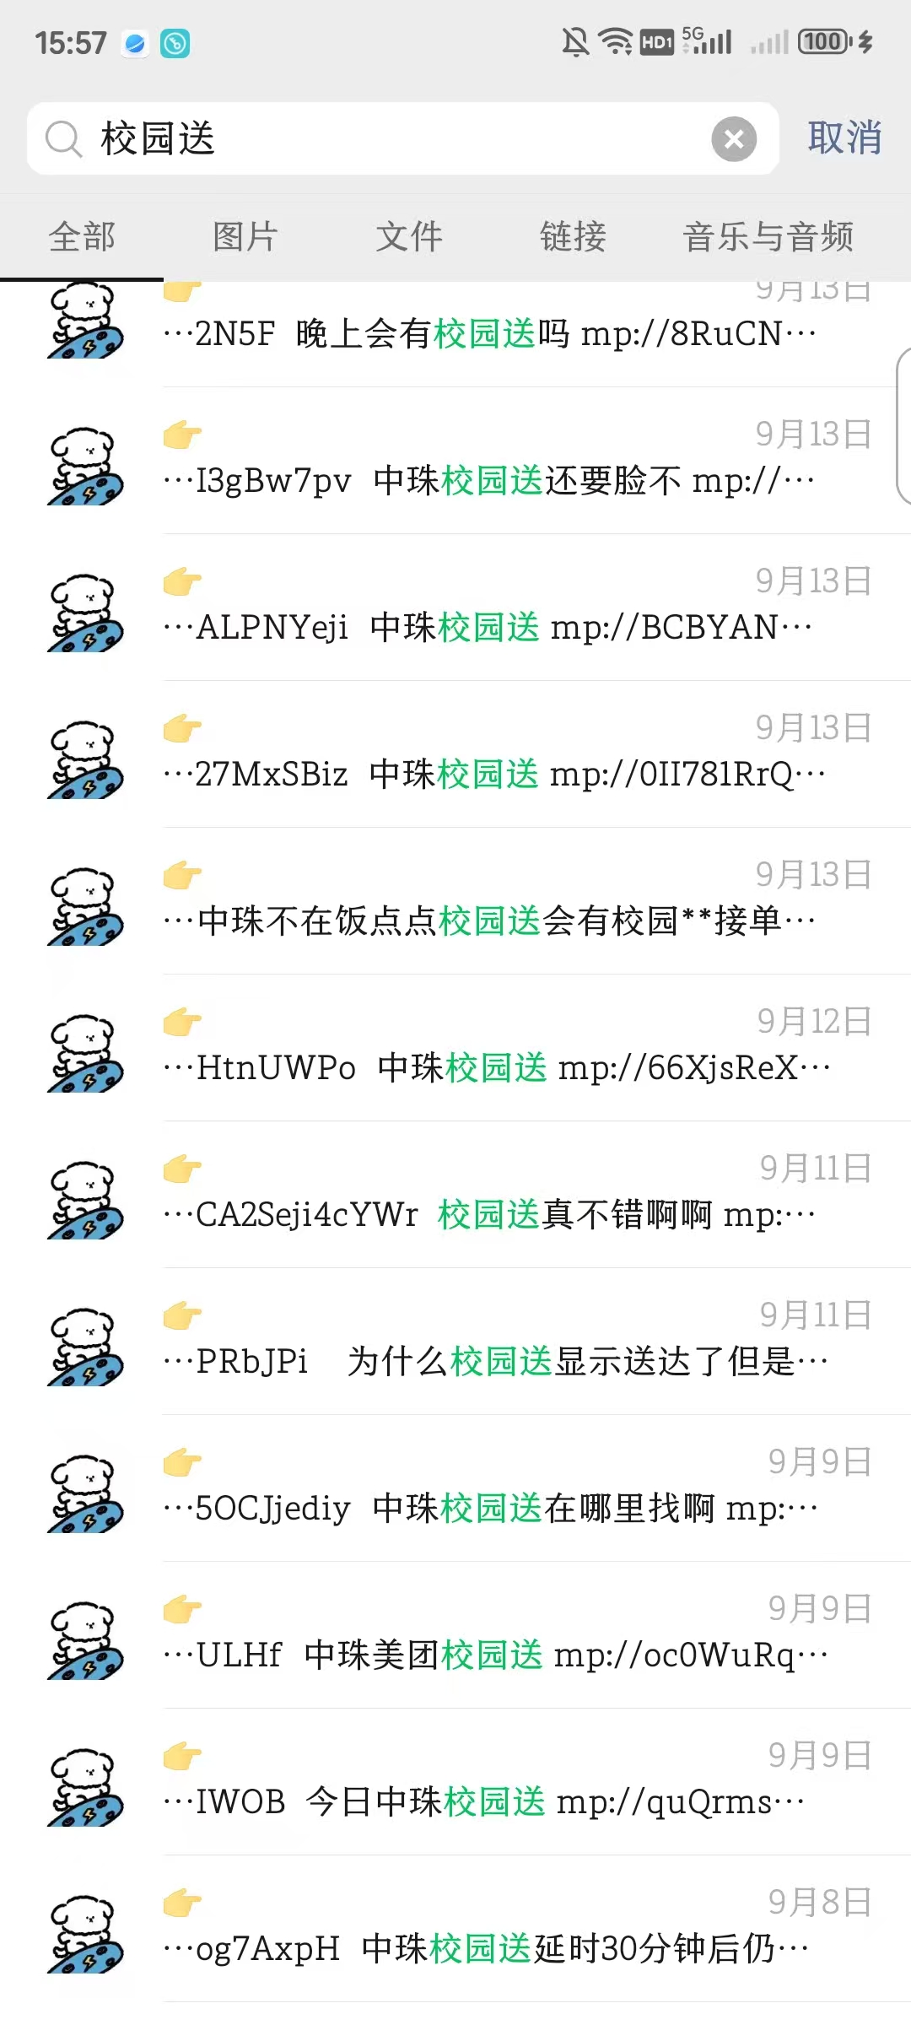
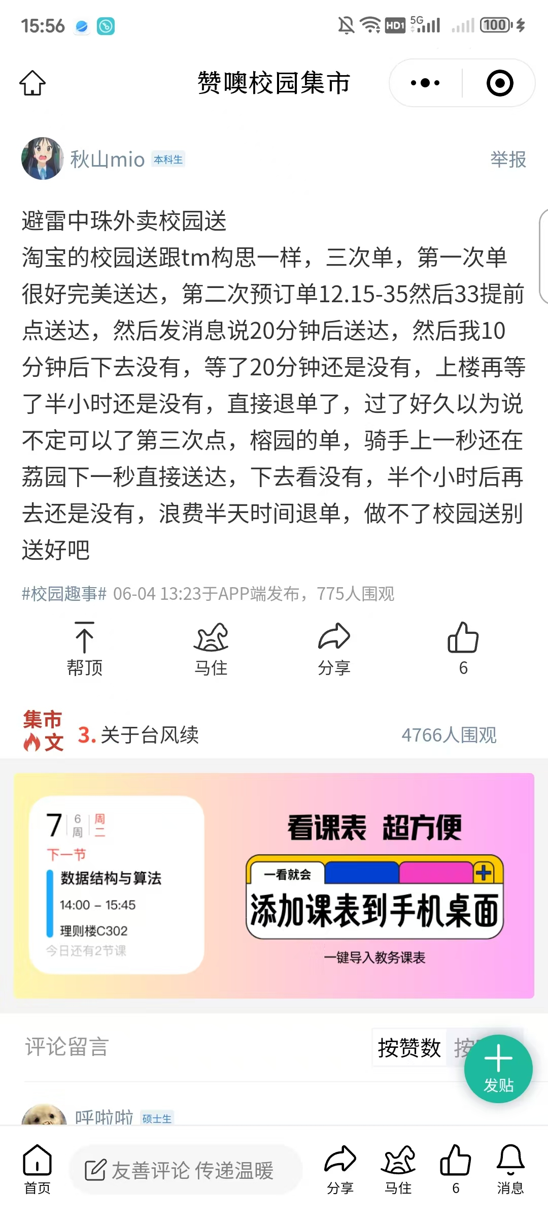
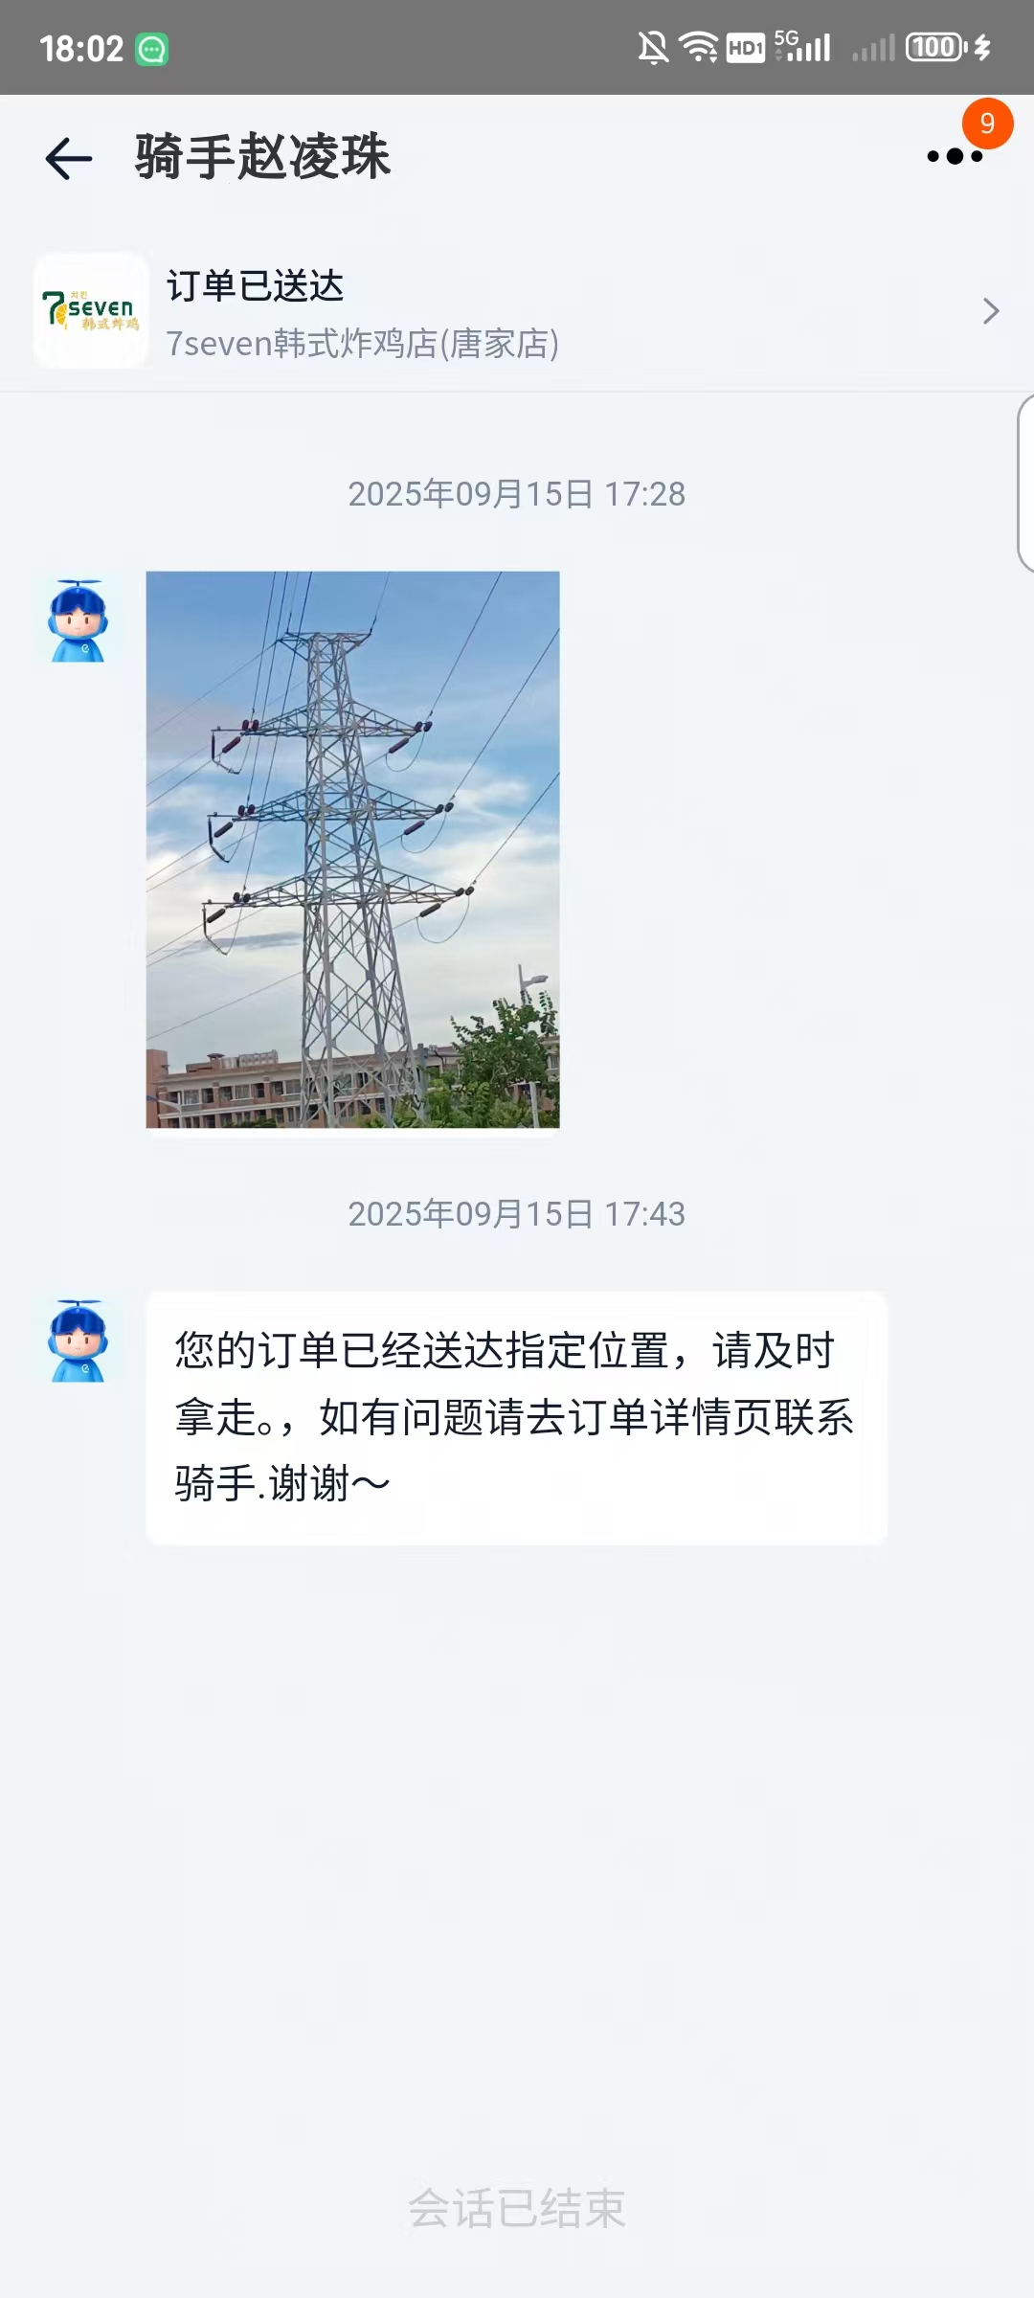
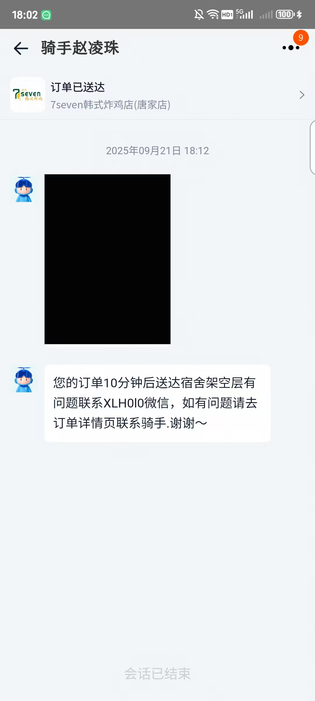
项目介绍
项目背景
校园外卖送餐逐渐普及，但在中山大学珠海校区的实际应用中，存在送达不及时、虚假定位、预订单延迟、取餐体验差等问题，导致用户满意度低。学生群体对于校园送餐的需求集中在准时性、可靠性和可追踪性。

Slide 4
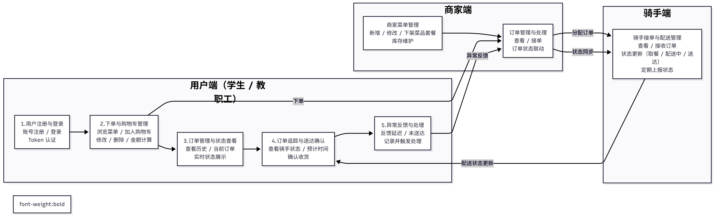
项目功能介绍
系统功能结构图

Slide 5
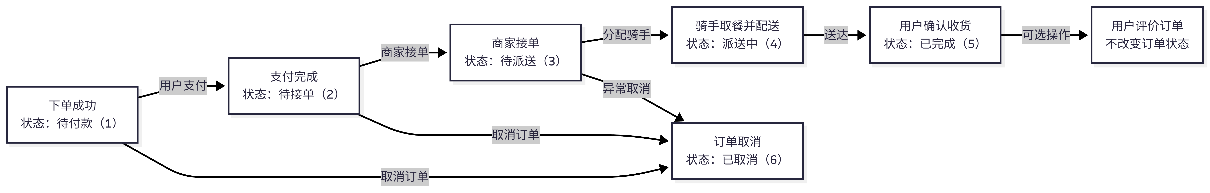
项目功能介绍
业务流程图

Slide 6
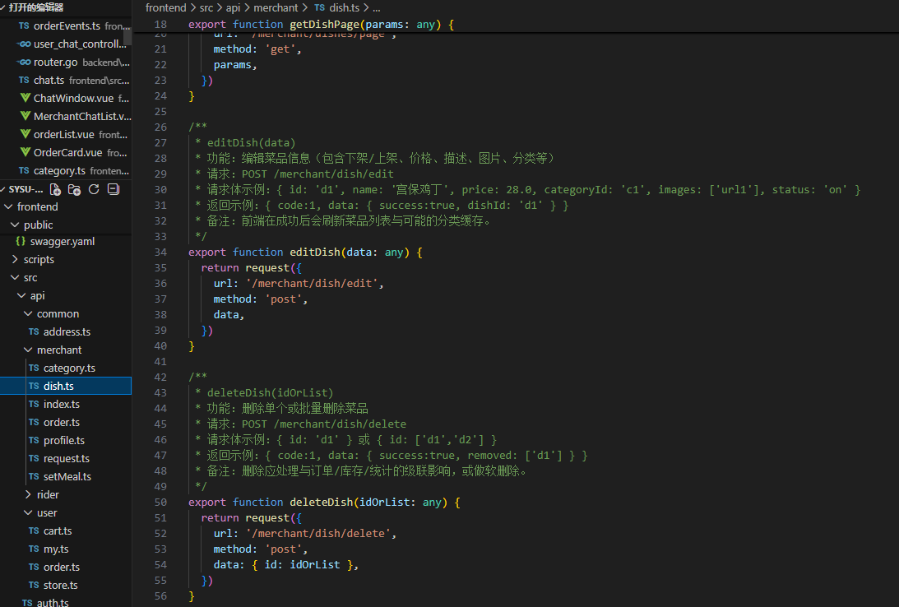
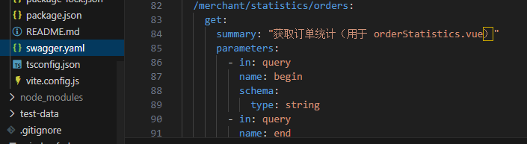
项目实现过程中遇到的问题及解决办法
问题1、前后端的交互问题（字段匹配）
版本1 在前端的等待后端实现函数的ts文件中
版本2 在项目的前中期尝试根据页面需求维护 Swagger 接口草案

Slide 7
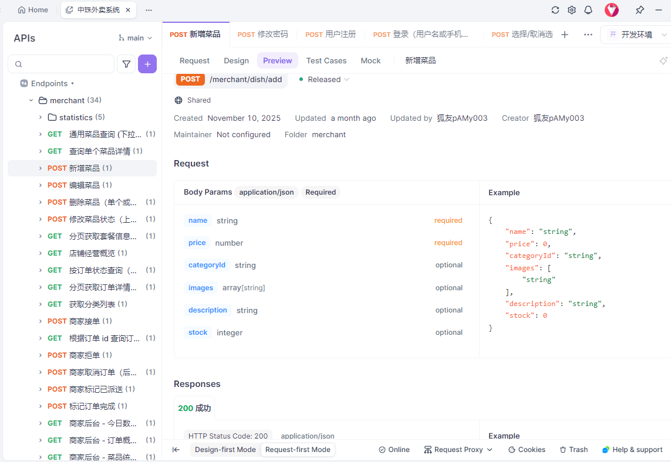
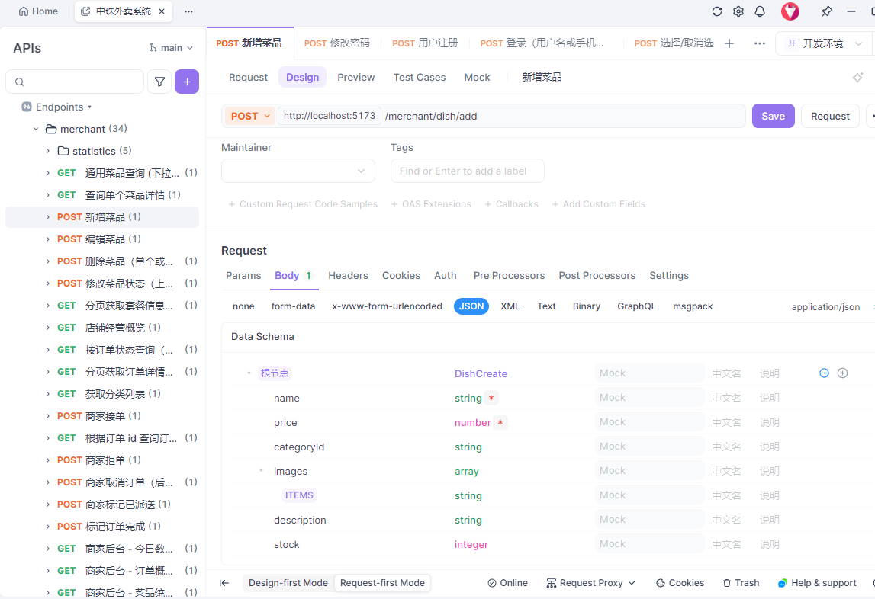
项目实现过程中遇到的问题及解决办法
问题1、前后端的交互问题（字段匹配）
最终版本 使用助教推荐的工具apifox（https://s.apifox.cn/d59e8cf5-7e2b-4d7c-9aef-65a99f71cc0d）

Slide 8
项目实现过程中遇到的问题及解决办法
数据库使用过程遇到的问题
问题2.数据库结构搭建的不好，出现一张大表囊括了多种信息的现象
解决方案：多建表，增加外键关联
问题3.采用本地数据库时，各个开发人员修改数据库结构时难以统一。
解决方案：采用云数据库。

Slide 9
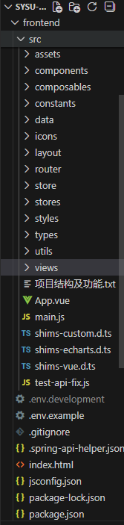
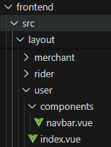
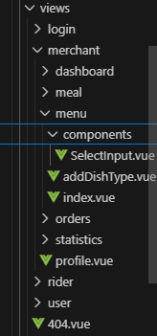
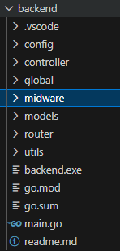
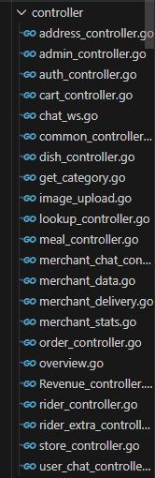
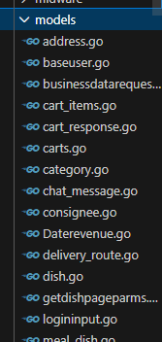
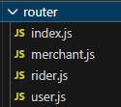
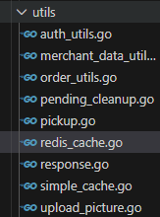
项目代码介绍
前端项目结构
后端项目结构

Slide 10
项目代码创新点
websocket的使用
即时聊天、未读消息提醒等场景对实时性要求高
传统 HTTP 轮询存在：
1、延迟不可控
2、大量无效请求
3、服务器资源浪费
设计方案
引入 WebSocket，建立长连接；由服务端主动推送消息
前端基于事件驱动更新 UI
具体实现（前端）
ChatLauncher.vue：聊天入口与会话管理
ChatWindow.vue：实时消息收发与渲染
MessageNotify.vue：全局未读消息提醒
WebSocket 连接在组件生命周期中统一管理，避免重复创建

Slide 11
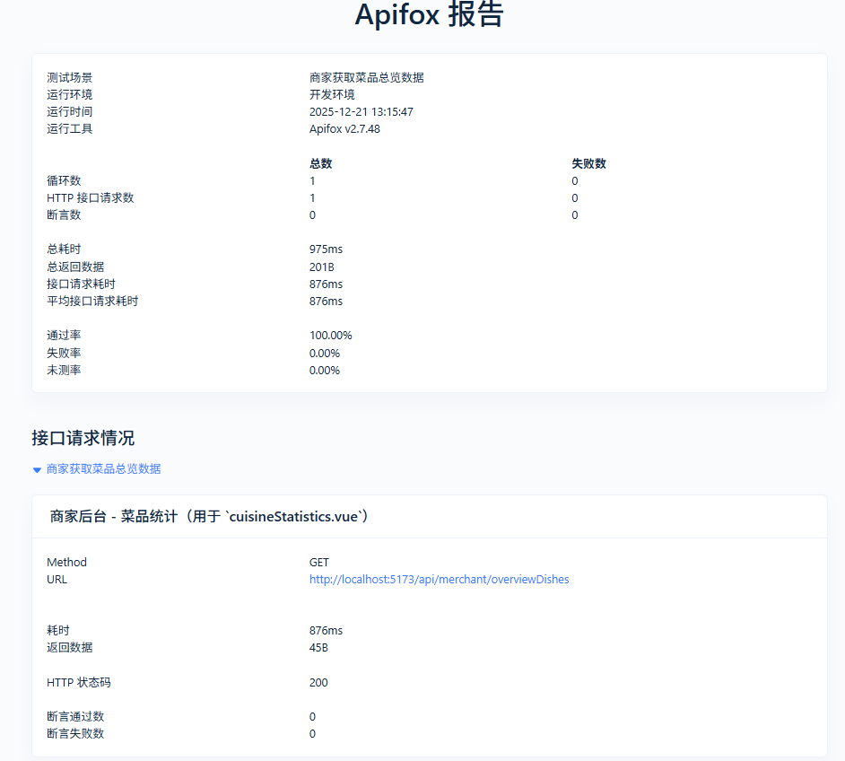
部分项目测试报告
以商家获取菜品总览数据为例

Slide 12
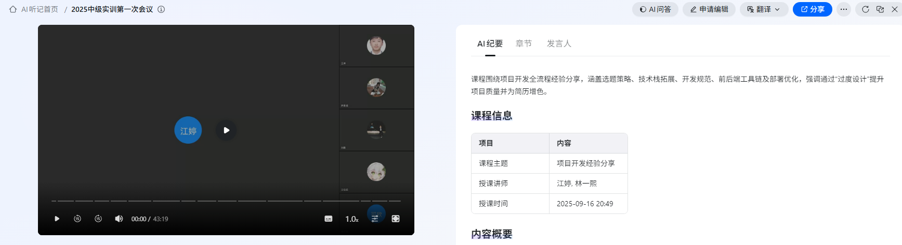
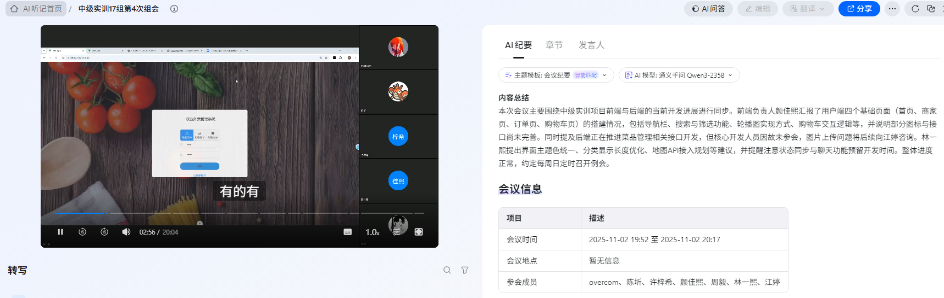
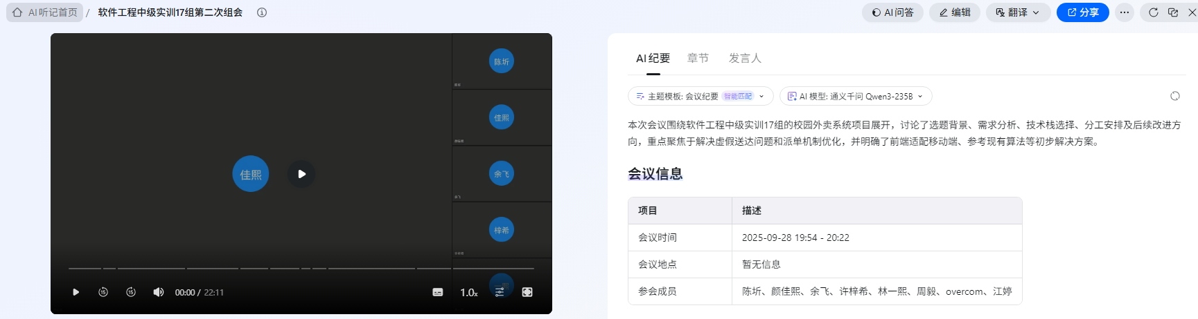
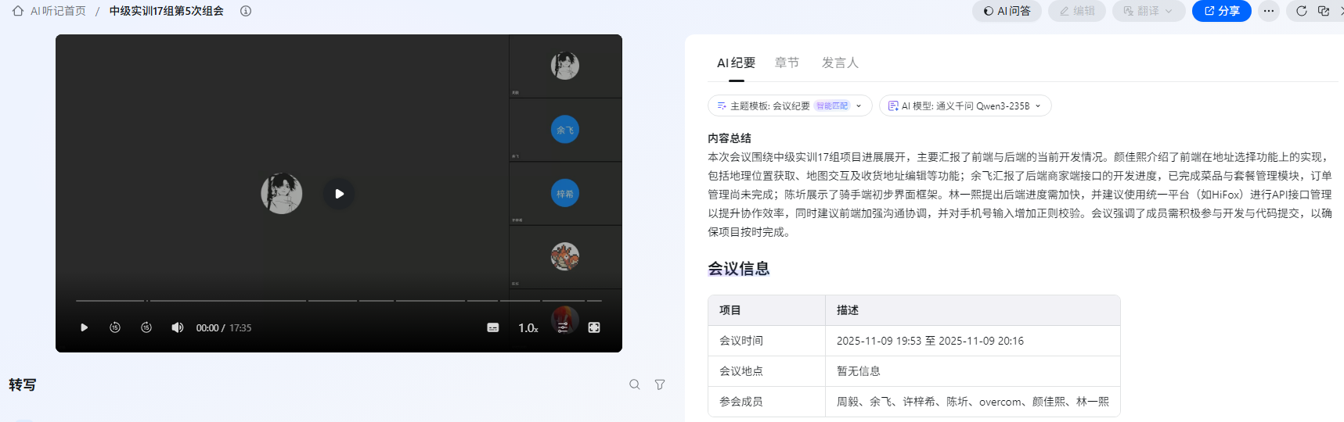
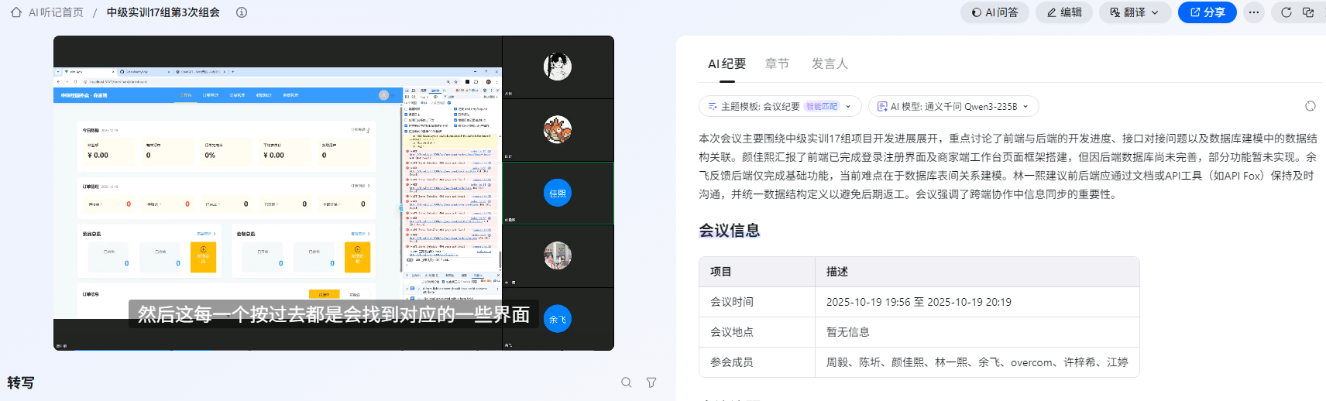
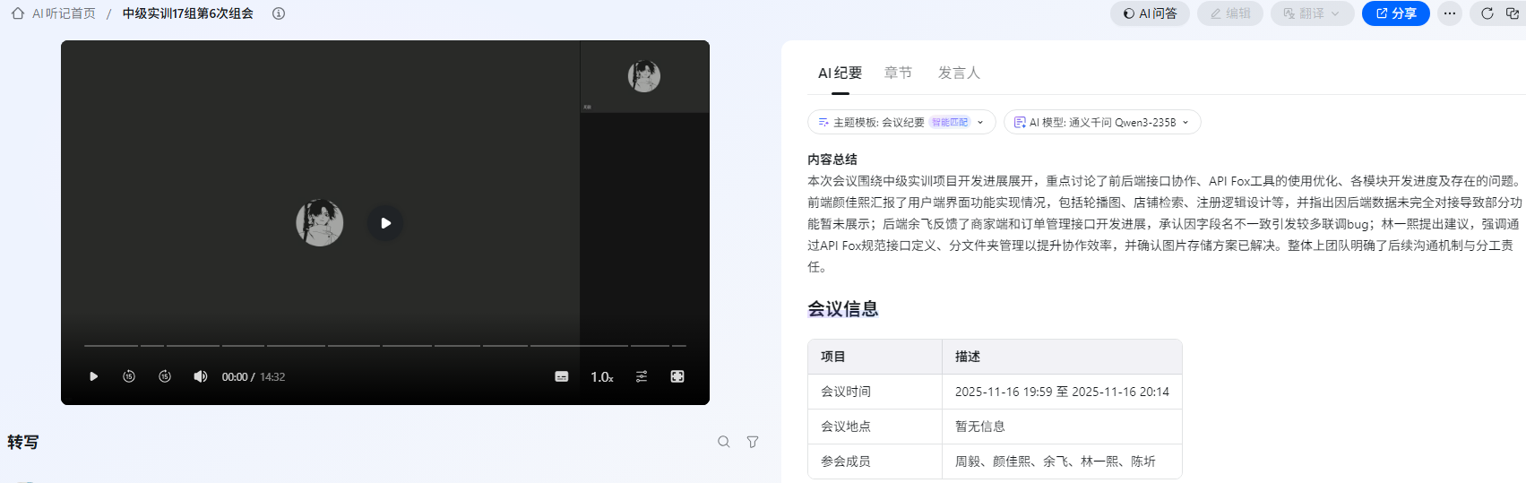
会议记录截屏

Slide 13
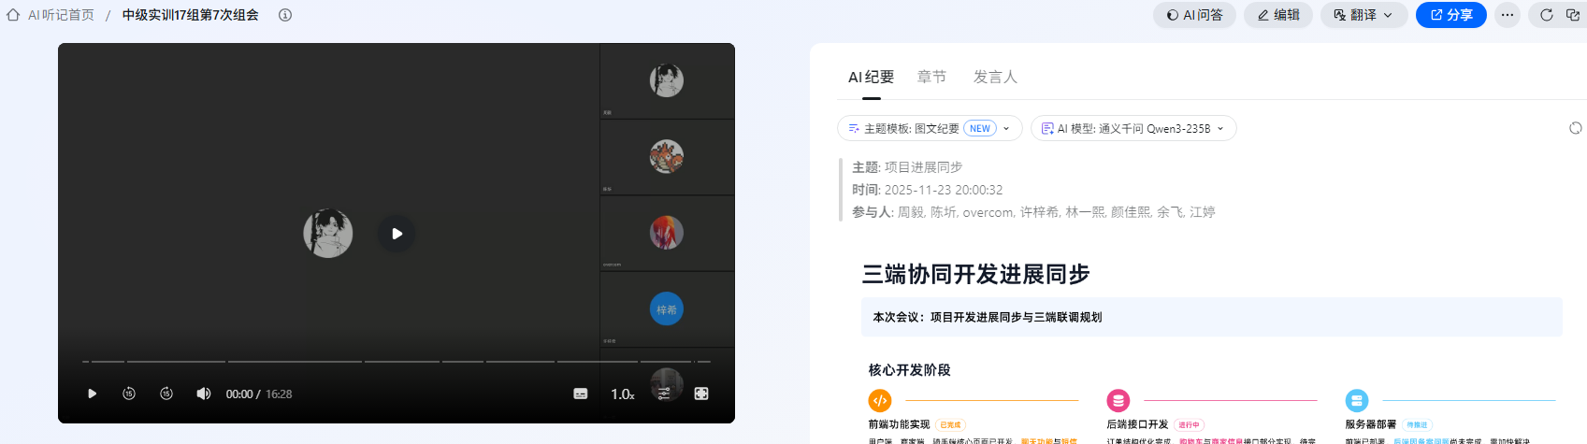
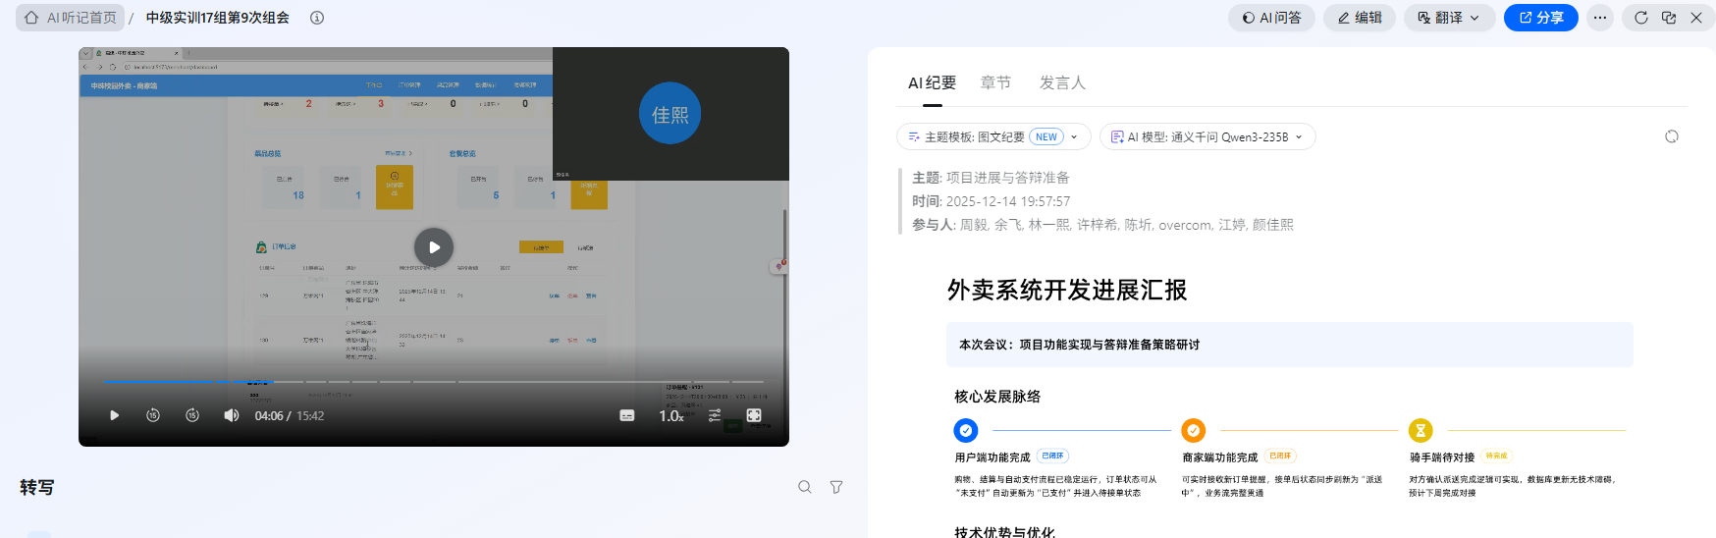
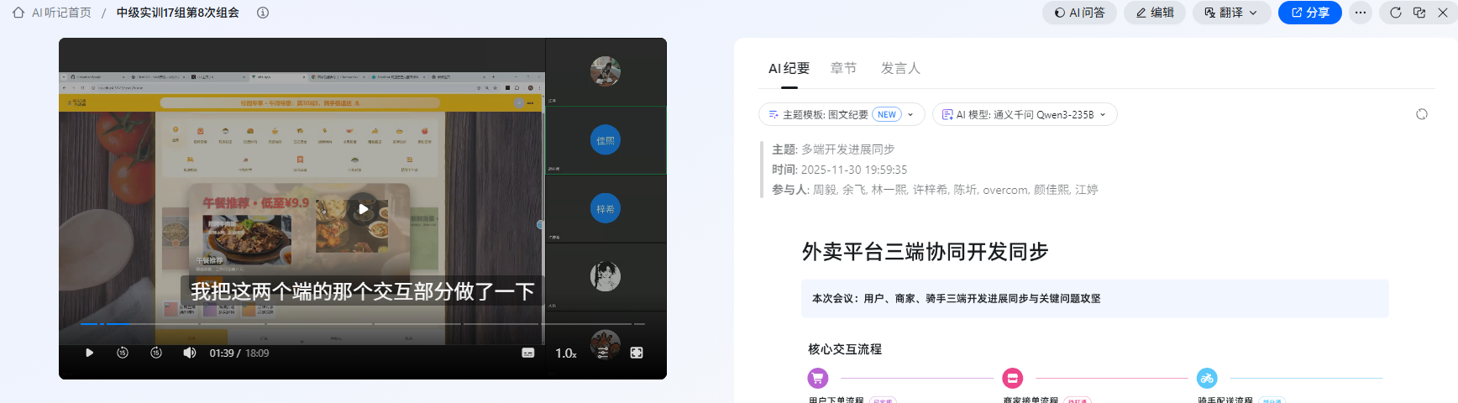
会议记录截屏

Slide 14
THANKS

